Slide 1

智能切割优化解决方案
数据驱动制造 算法重塑价值
浙江未来佰泽科技有限公司

Slide 2
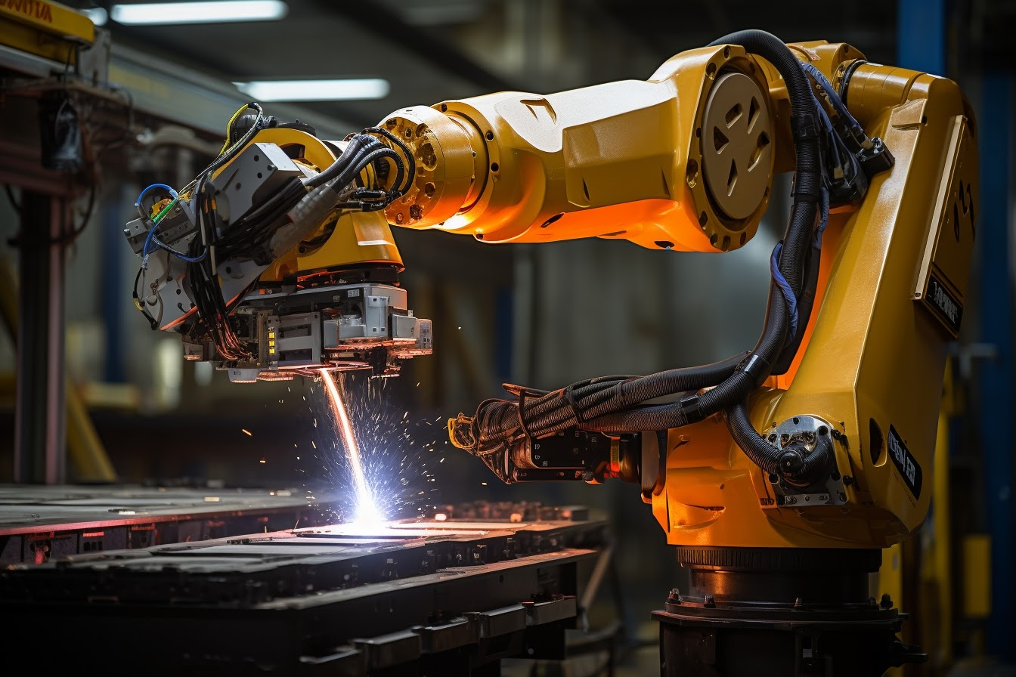
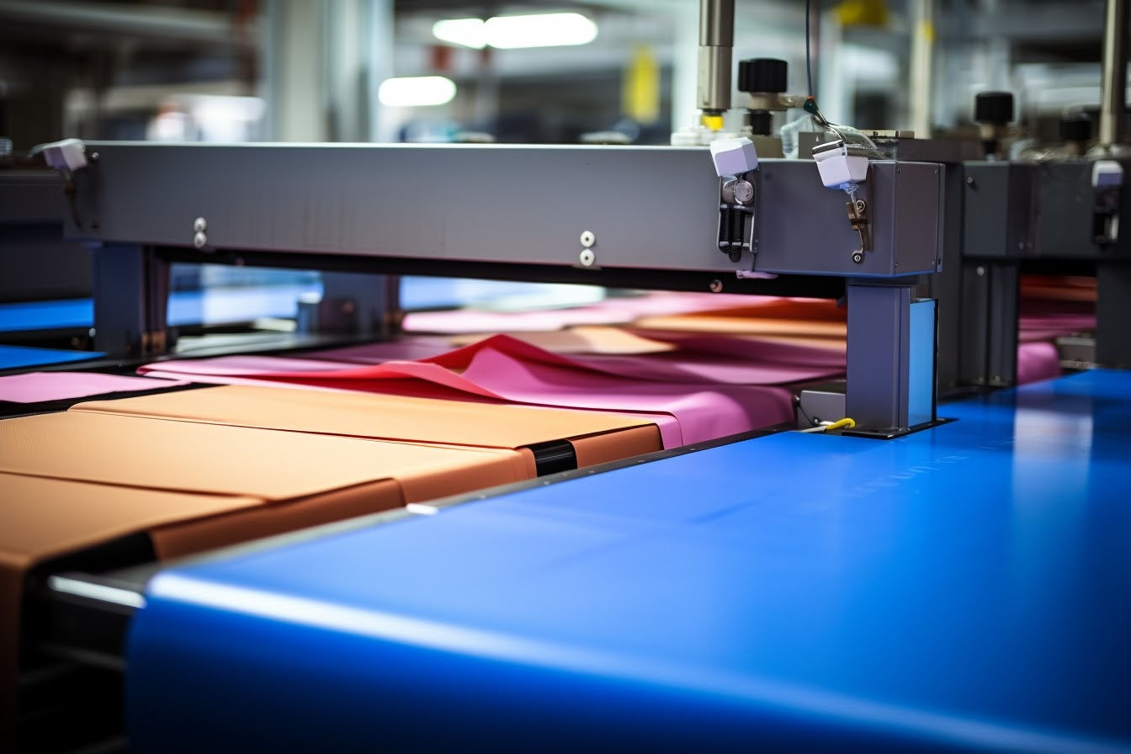
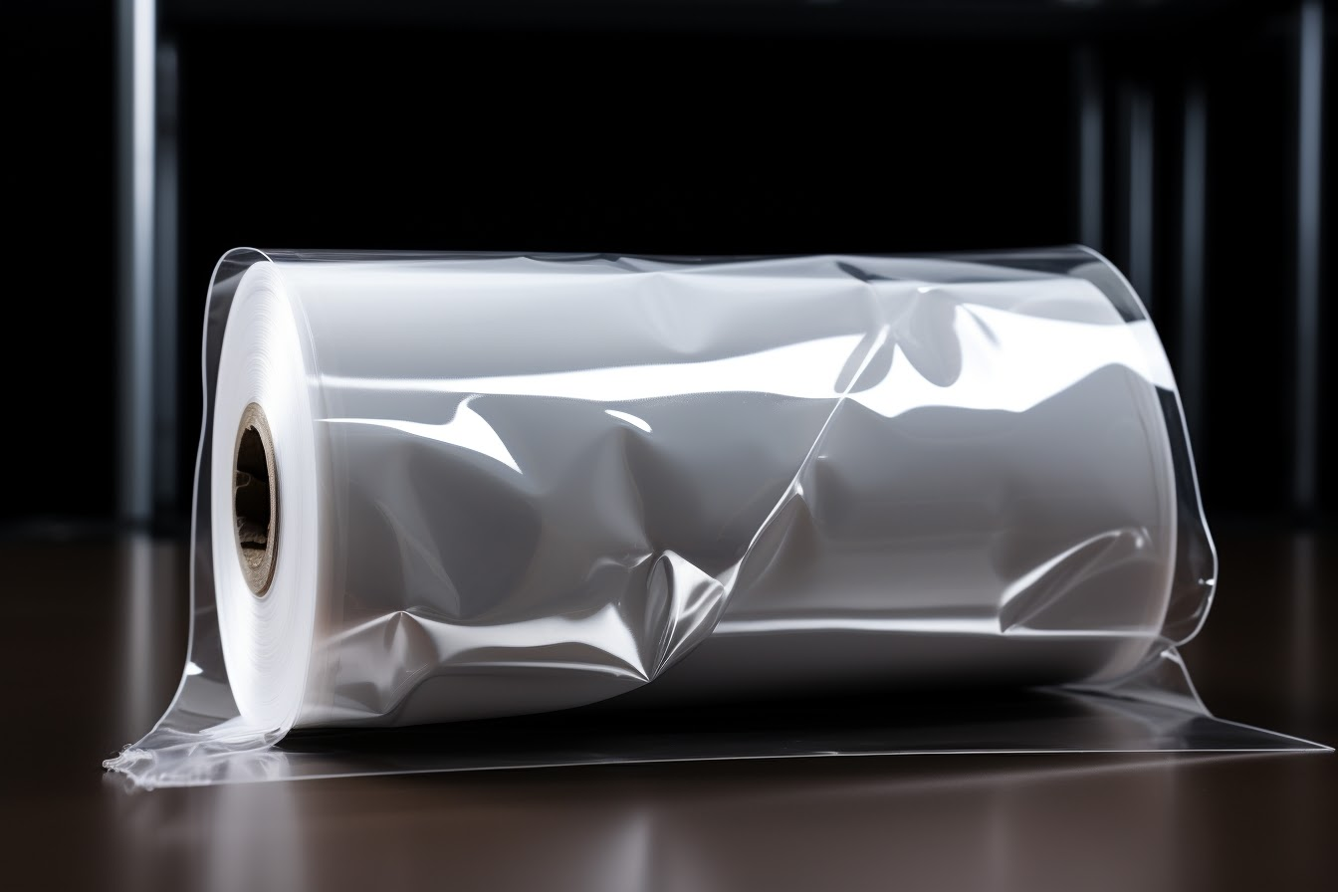

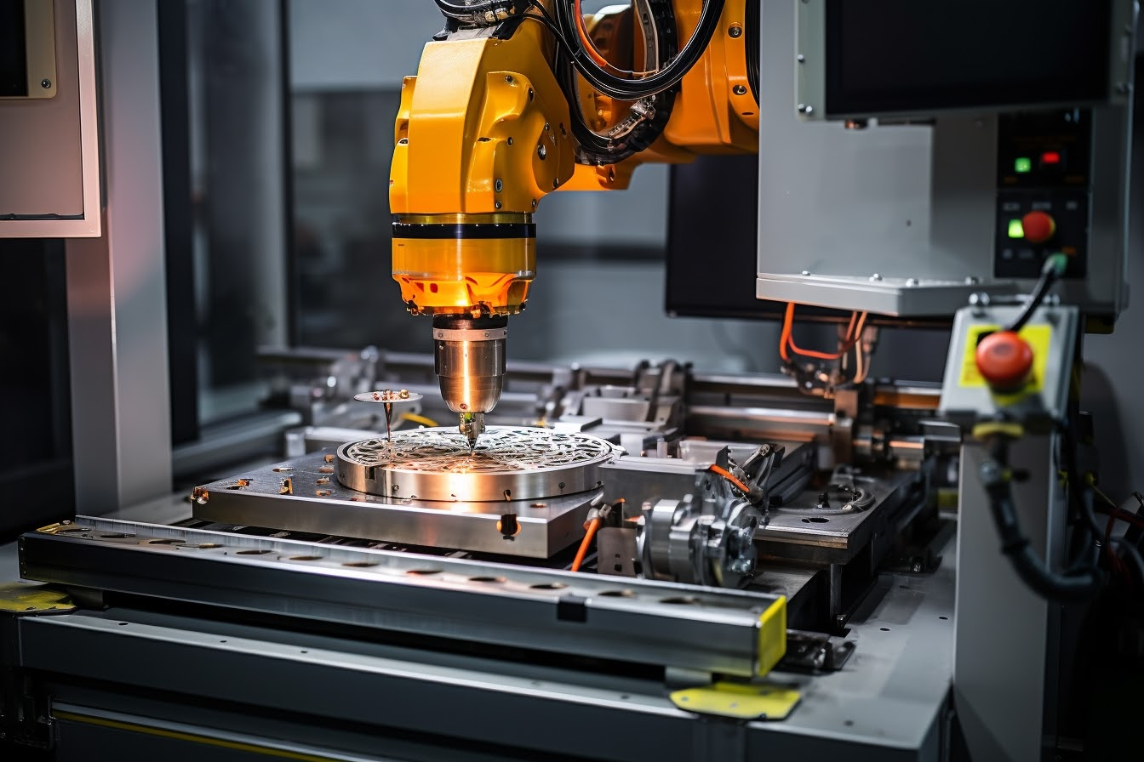

工业制造的基石：切割工艺
切割工艺是指利用物理或化学方法，将原材料（板材、卷材）按照预定图形和尺寸进行分离的加工过程。它是制造业的首道工序，直接决定了原材料的利用率和后续加工的质量。
金属加工行业
纸张印刷行业
薄膜包装行业
纺织行业
建材行业
其他制造业
手工切割
数控切割
智能优化切割
依赖人工经验，效率低，精度差
数控设备普及，解决了“切得快、切得准”的问题（硬件提升）
数据驱动决策，解决 “排得好、省材料” 的问题（软件/算法提升）
随着激光、水刀等切割设备性能的过剩，生产效率的瓶颈已不再是“硬件设备”，而是 “排版规划能力”
如何在有限原材料上，用最短时间排进最多零件？这是成本控制的第一道防线

Slide 3
现状与挑战
材料浪费严重
规划效率低下
浪费率 10-20%
耗时数小时
传统人工规划方式导致大量边角料产生，材料浪费率达10-20%，造成严重的资源浪费和成本损失。
人工计算耗时费力，容易出错，且缺乏科学数据支撑，难以达到最优方案，严重影响生产效率。
无法快速响应
成本与环保压力
缺乏灵活性
成本占比 30-50%
当订单变化时无法快速调整切割方案，影响客户满意度和企业市场竞争力，错失商机。
材料成本占比高达30-50%，浪费直接导致经济损失；同时面临日益严格的环保政策压力。

Slide 4
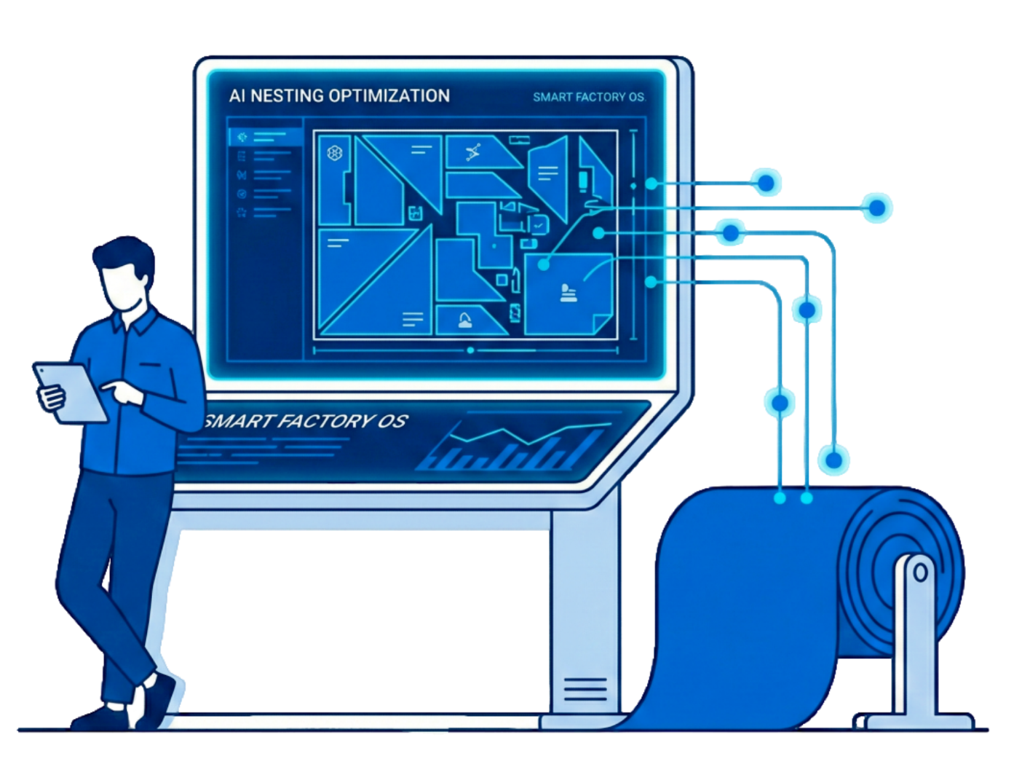
解决方案——打造“最强切割大脑”
智能规划
快速响应
全自动 · 零人工
秒级响应
无需人工干预，系统全自动生成最优切割方案，彻底解放人力，提升规划效率数十倍
实时计算，秒级生成优化方案，效率比传统方式提升数十倍，快速适应订单变化需求
精准计算
95%~99% 利用率
考虑所有约束条件，将材料利用率提升至95%~99%，实现零缺货、少超产，精度达毫米级
灵活适配
双模式 · 易集成
支持多种规格（固定宽度/可变宽度），Excel/API双通道，操作简便，轻松集成现有系统

Slide 5
核心技术——算法驱动极致优化
智能优化引擎
双模式支持
精准计算能力
系统稳定可靠
基于先进算法，自动寻找全局最优解，支持处理复杂的约束条件，确保每次计算都能获得最佳方案。
固定宽度模式
全面考虑材料特性、工艺要求等约束条件，确保方案切实可行，精度达毫米级
经过大量实际案例验证，支持大规模订单处理，长期运行无故障，保障生产连续性。
适用于标准规格生产，确保产品一致性
全局优化
秒级计算
材料特性
复杂约束
可变宽度模式
工艺要求
99.9%
24/7
自动选择最优母卷宽度，最大化材料利用率
系统可用性
持续运行
尺寸精度

Slide 6
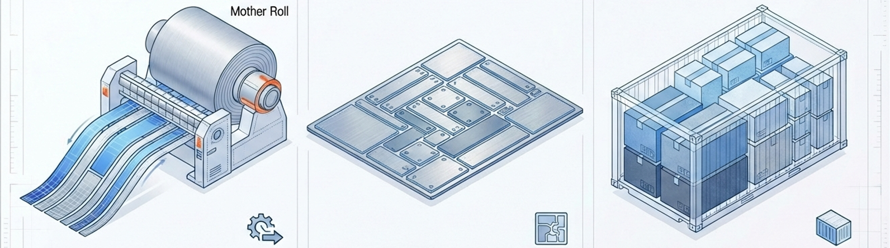
全维度排料算法矩阵：从线性切割到立体装载
一维智能搭切 (1D Cutting)
二维智能排样 (2D Nesting)
三维智能装箱 (3D Packing)
适应场景：卷材分切（薄膜、纸张、金属带材）
应用价值：最大化母卷利用率，减少换刀次数
适应场景：板材切割/水刀切割（板材、建材）
应用价值：复杂异形件高效嵌套，支持预料再利用
适应场景：成品打包、物流装载
应用价值：降低运输成本，保障货物安全（重不压轻等）

Slide 7
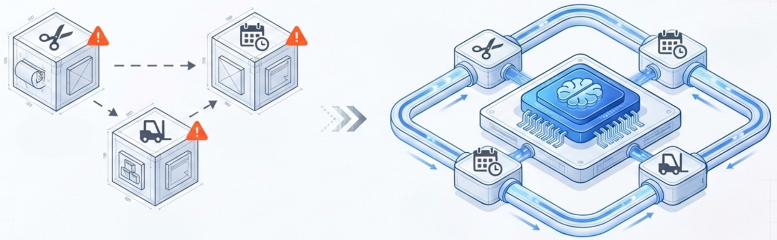
打破 “算料” 与 “排产” 的信息孤岛
现有痛点
一体化方案
智能算料
（全局最优）
联动排产
（高可执行）
局部最优
排产脱节
联动排产
（动态调整）
准时物流
（物料齐套）
物流滞后
充分考虑设备与物资齐套，确保方案
“算得出” 且 “做得到”。
APS 决定 When & Where（何时、在哪台设备）
排料引擎 决定 How（如何切、用什么料）
双向
驱动

Slide 8
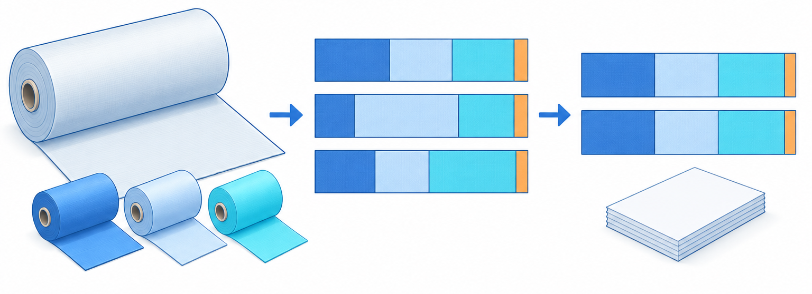
一维搭切算法——组合优化与订单分组
订单与原料
生成可行组合
确定组合与执行分组
确认成品宽度、数量和卷长
核对母卷幅宽与固定切边
在材料与设备限制内
搜索不同的幅宽搭配
比较用料和执行安排
分配到订单并核对数量
快速计算形成可行基线，精细计算继续比较。优先减少超产和用卷，再比较执行分组与余边。
流程示意，图形不按实际尺寸比例绘制；具体方案以实际输入与计算结果为准。

Slide 9
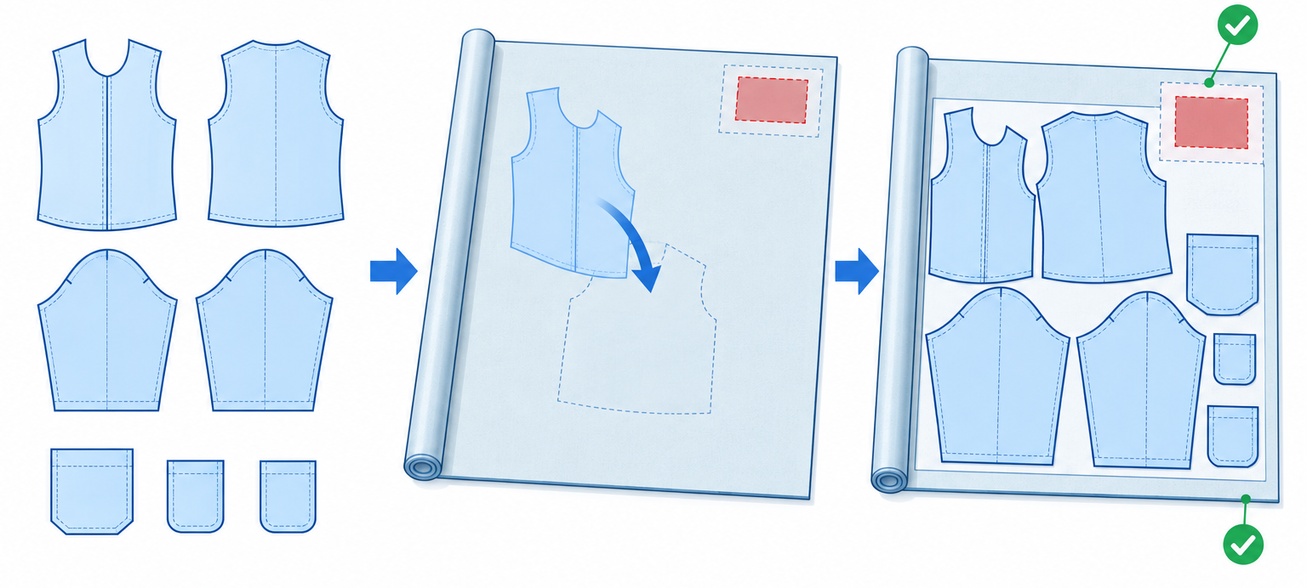
二维排料算法——轮廓搜索与几何校验
输入裁片与加工区
搜索摆放位置
核验边界与疵点
裁片轮廓、数量与允许方向
材料边界与疵点保护区
寻找可行位置与组合
用小件填充大件之间的空区
检查裁片不重叠、不越界
避开疵点，并返回未排数量
规则裁片按贯通切割安排，异形裁片按轮廓排料；设备轮廓刀路和生产工艺仍需专项确认。
流程示意，图形不按实际尺寸比例绘制；具体方案以实际输入与计算结果为准。

Slide 10
核心成果——“看得见”成效
指标维度 | 传统人工模式 | 智能系统优化后 | 提升幅度
材料利用率 | 80% - 90% | 95% - 99%+ | 提升 5%-15%
规划耗时 | 2 - 4 小时 | 秒级响应 | 效率提升数十倍
材料浪费率 | 10% - 25% | < 1% | 降低 90% 以上
方案准确性 | 存在人为误差 | 100% 精准 | 实现零差错

Slide 11
服装行业智能裁切应用场景
场景 | 服装领域举例 | 排料安排
一维幅宽搭切 | 面料、衬料分条，条带用料 | 组合宽度、执行次数、订单数量
二维规则裁片 | 矩形衬片、垫片、条形辅料 | 宽长搭配、旋转许可、贯通切割
二维异形裁片 | 衣身、袖片、裤片、裙片 | 真实轮廓、方向限制、疵点禁放区
布卷作业 | 矩形工位、分段切割 | 整块边界内排料
料头利用 | 短料补单、余料复用 | 料头回收建档、需求匹配与复用
从一维幅宽搭切到二维异形排料，覆盖服装裁剪全流程

Slide 12




场景①：一维幅宽搭切——面料与衬料分条
业务输入
材料条件
订单驱动
真实幅宽
成品宽度、数量、长度与可共同加工的工艺条件，支持 Excel / API 导入，自动格式校验
母卷总幅宽、左右固定切边与允许组合宽度分别设定，按真实可切区参与计算
业务输出
服装应用
快速／精细
分条·条带
输出宽度组合、重复用卷与订单分配，核对需求缺口，支持选组重切、撤销与 Excel 导出
面料、衬料分条与条带类用料，按材料和工艺要求分组处理，适配服装生产习惯
宽度组合 | 执行方式 | 剩余宽度
600 + 500 + 400 mm | 1种组合，执行2次 | 100 mm * 2
600 + 600 + 400 mm 500 + 500 + 400 mm | 2种组合，各执行1次 | 200 mm*1
示例条件：幅宽1600 mm，600／500／400 mm各需2条。同卷长，不计切边与刀缝。
两方案幅宽利用率均为93.75%。方案一仅1种组合，可减少1次换刀（不含首次设刀）。

Slide 13
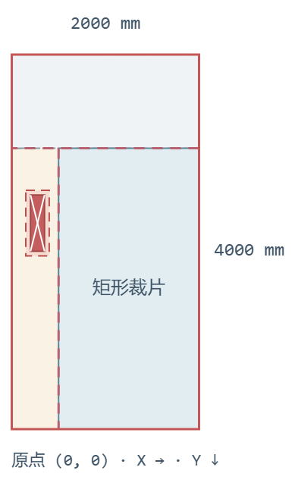
场景②：二维规则裁片——衬片与条形辅料
1
规则图形
矩形·条形
矩形衬片、垫片、条形辅料，按尺寸与数量自动组合安排
2
贯通裁切
适配设备
按设备允许的横切、纵切方式，安排可逐步分开的矩形布局
3
疵点避让
禁放区
在允许加工区域内放置裁片，避开疵点及保护范围，输出纵横切割步骤
红色区域为疵点禁放区；候选余料需经实物分离、实测和确认后入库备用。

Slide 14
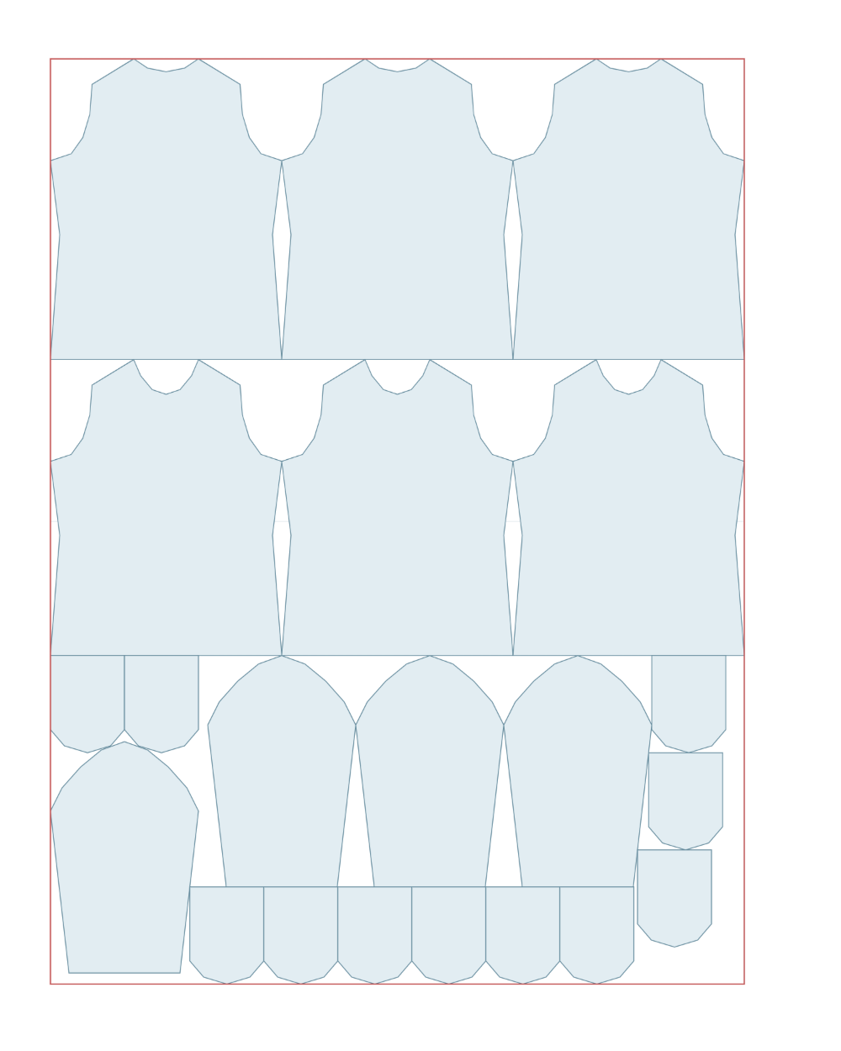
场景③：多裁片混合密排——衣身、袖片与贴袋
1
材料与需求
26 件裁片
加工区 1500×2000mm；前片 3、后片 3、袖片 8、贴袋 12
2
本次排料
已排 21 件
本次已排21件，未排5件（袖片4、贴袋1）。剩余需求待安排后续加工区。
3
裁片分析
面积占比82.7%
未分配面积0.52 m²，不直接计为废料。示例采用近似轮廓，未计裁片间距。

Slide 15
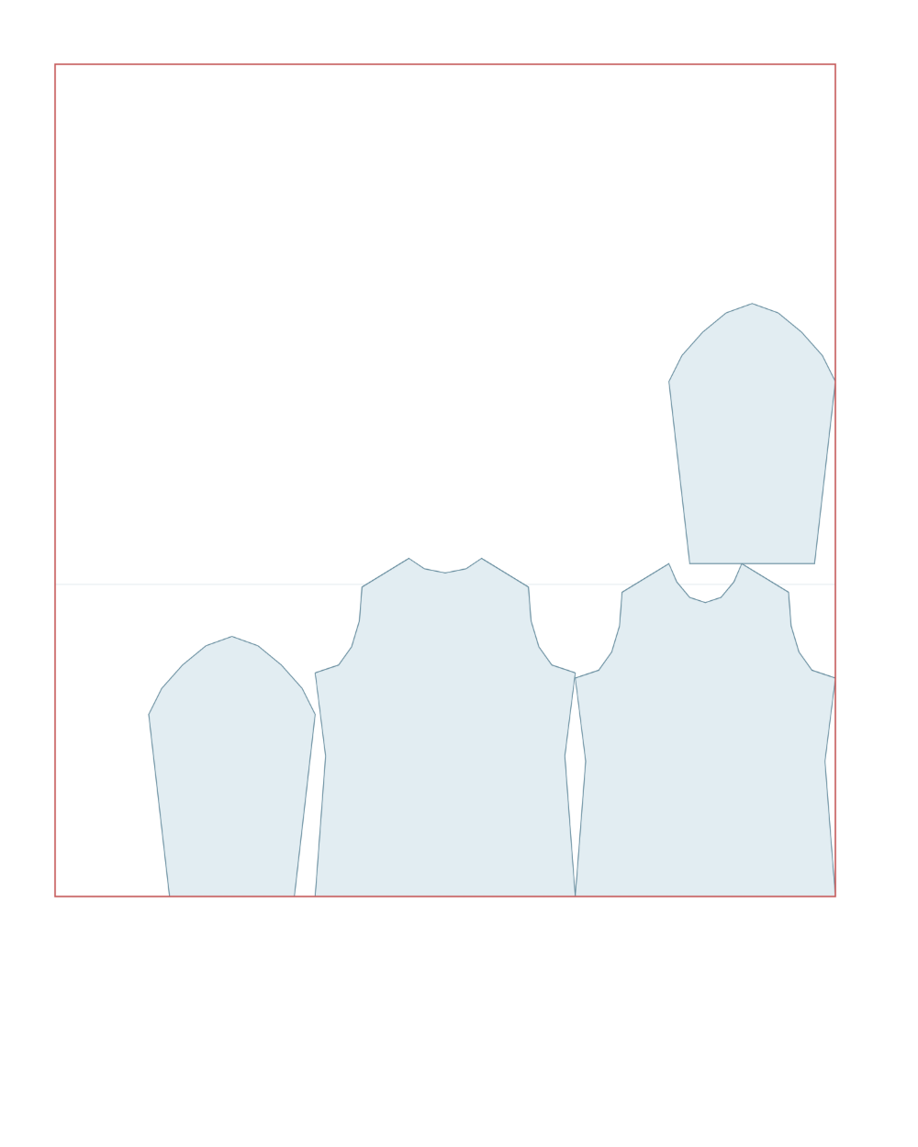
场景④：小批量异形排料——上衣裁片组合
1
裁片需求
多规格裁片
前片1件、后片1件、袖片2件。禁止旋转，按输入的裁片轮廓排料。
2
排料结果
一键排料
4件全部排入1500×1600 mm加工区。裁片面积占比33.3%，其余区域尚未安排。
3
现场核对
工艺确认
丝缕方向、裁剪尺寸、缝份与面料正反面，按服装工艺逐项确认
示例采用折线近似轮廓。
正式纸样与设备工艺需确认。

Slide 16
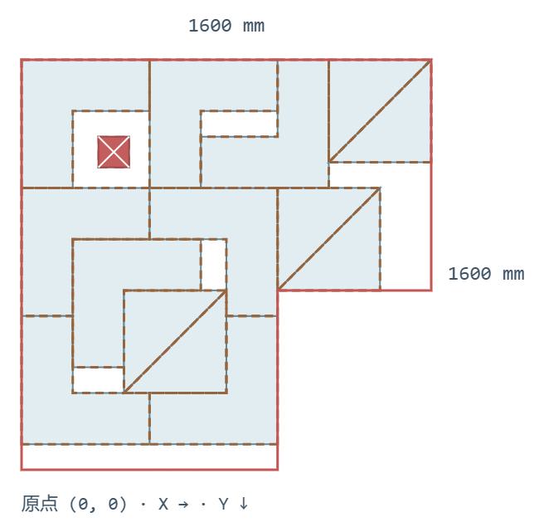
场景⑤：异形边界与疵点规避
1
真实可用边界
凹形轮廓
整块材料可以是凹形轮廓，缺角部分不计为可用材料
2
局部避让
禁放区
将已确认的疵点设为禁放区，保留周边可用部分继续排料
3
保护范围
安全边距
矩形疵点可增加保护距离，异形疵点提供完整保护轮廓

Slide 17




场景⑥：卷材切割与分段铺布
确认本次加工区
安排本段裁片
确认实际裁切
继续后续作业
核对门幅、铺布长度、布头位置与疵点范围
按剩余需求排料，保留未排数量与已经完成的结果
记录实际分离长度、合格产出和需要回收的材料
推进或重新铺布后复核基准，再安排下一加工区

Slide 18


场景⑦：料头回收用于后续需求匹配
实物确认
登记入库
优先匹配
复用裁切
裁切完成后分离余料，量尺、检查疵点并确认可用边界
记录唯一编号、尺寸、材料批次、质量、库位和来源
按待完成需求查找可用料头，复核方向、尺寸和疵点
消耗原料头、确认子料头并保留来源，母卷不重复扣料

Slide 19
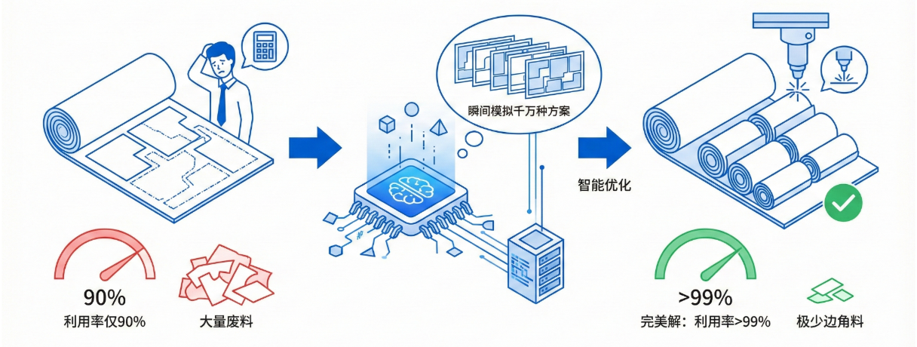

典型案例：宁波某光学膜制造企业
核心痛点
把大卷材料切成小卷，怎么切浪费最少？这是一道极难的几何数学题，人工计算利用率仅90% 。
智能解法
几何布局算法：AI 瞬间模拟千万种切割方案，找到边角料最少的“完美解”。
99.2%
300万
材料利用率
年节省成本

Slide 20

谢谢观看！
联系我们
电话：0574-87285526
手机：18678943330（微信同号）

